Slide 1






CHÀO MỪNG CÁC EM
ĐẾN VỚI TIẾT HỌC HÔM NAY

Slide 2
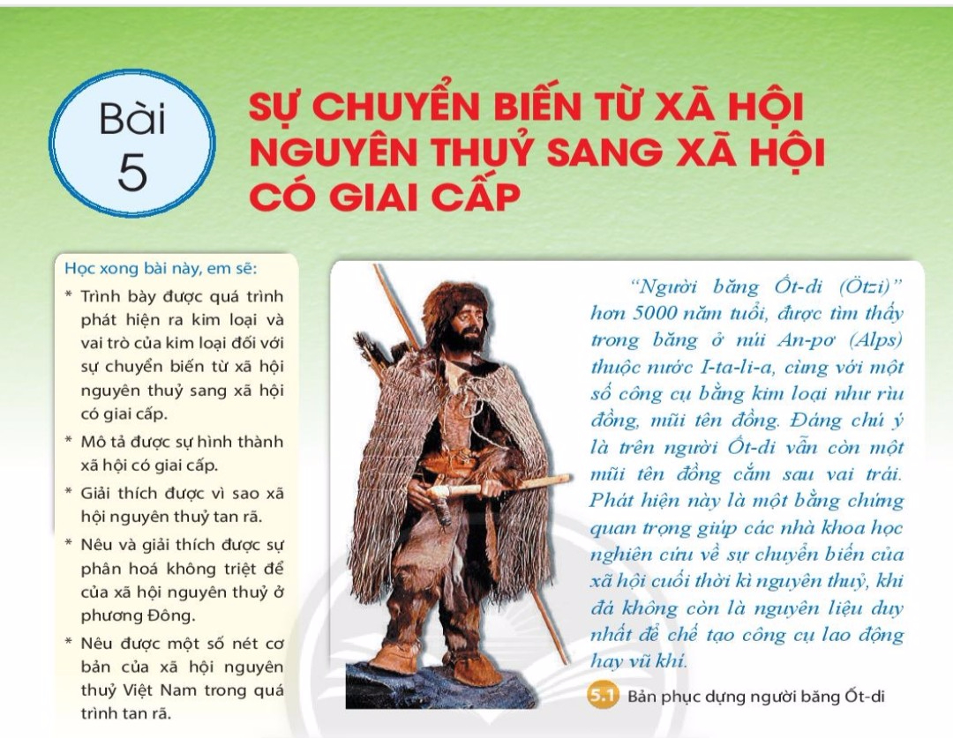

Slide 3

Bài 5: SỰ CHUYỂN BIẾN TỪ XÃ HỘI NGUYÊN THỦY SANG XÃ HỘI CÓ GIAI CẤP
I. SỰ XUẤT HIỆN CỦA CÔNG CỤ LAO ĐỘNG BẰNG KIM LOẠI
II. SỰ CHUYỂN BIẾN TRONG XÃ HỘI NGUYÊN THỦY
III. VIỆT NAM CUỐI THỜI NGUYÊN THỦY

Slide 4
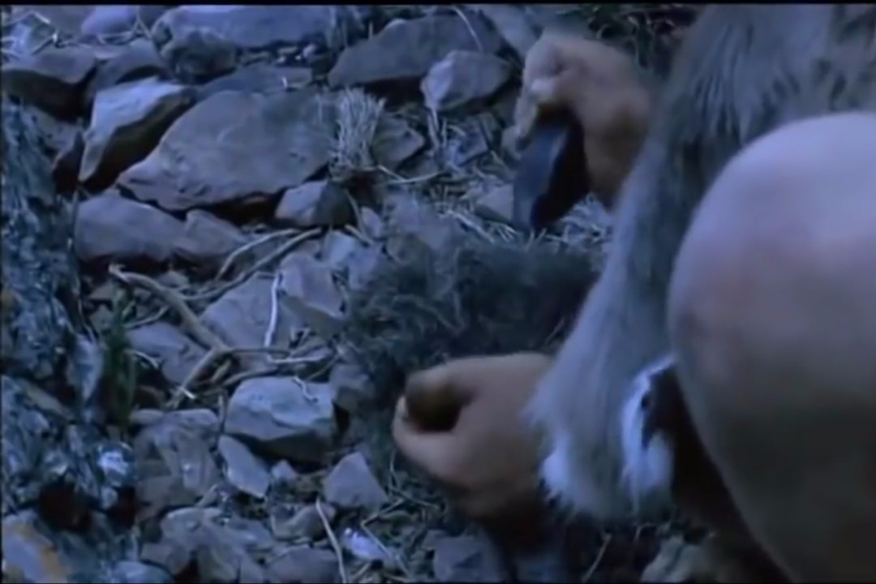
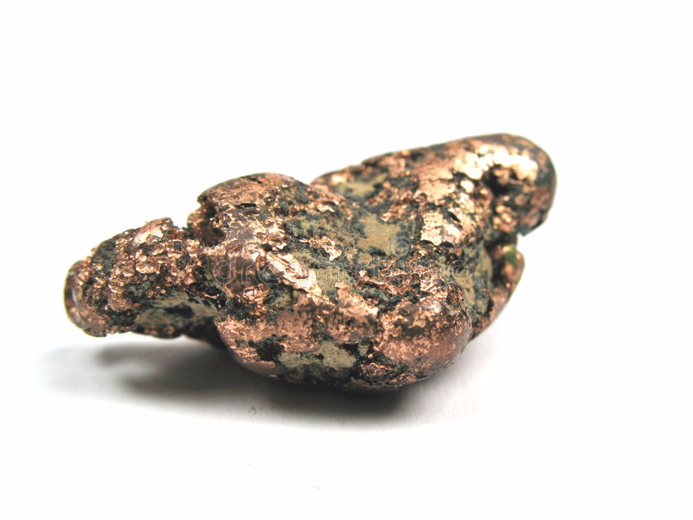

Bài 5: SỰ CHUYỂN BIẾN TỪ XÃ HỘI NGUYÊN THỦY SANG XÃ HỘI CÓ GIAI CẤP
I. Sự xuất hiện của công cụ bằng kim loại
- Khoảng thiên niên kỉ IV TCN, con người tìm ra đồng đỏ. Đầu thiên niên kỉ II TCN luyện được đồng thau và sắt.
Con người đã phát hiện ra kim loại như thế nào?
Quá trình khai thác đá
Cục xỉ đồng

Slide 5
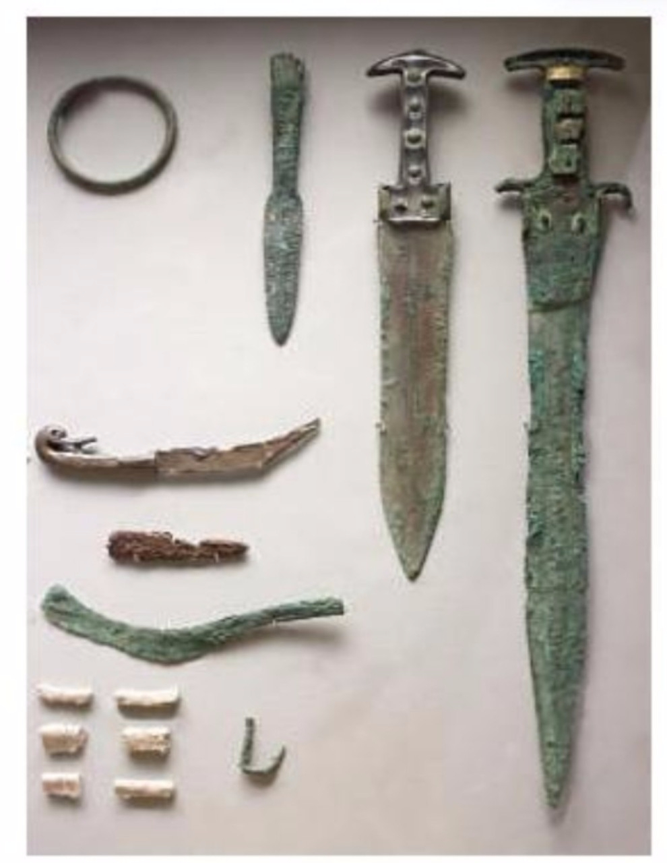
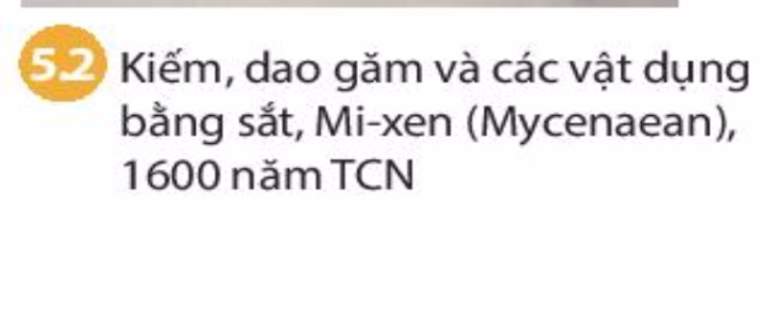
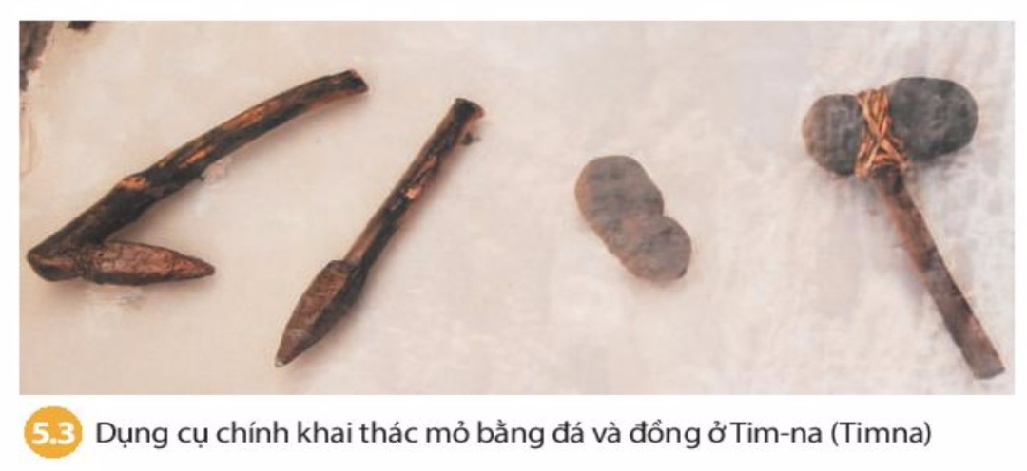
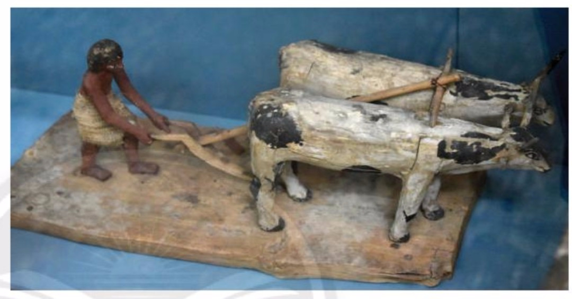
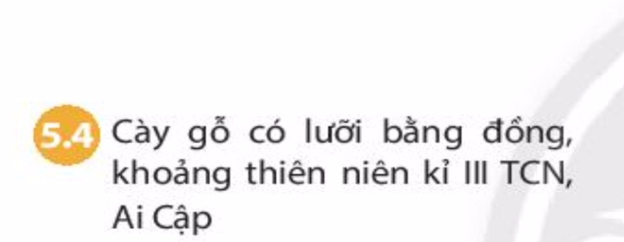
Quan sát hình 5.2, 5.3, 5.4 và cho biết: so với công cụ bằng đá thì công cụ bằng kim loại có những ưu điểm gì? (về chủng loại, hình dáng)?
Công cụ bằng kim loại có vai trò như thế nào trong cuộc sống của người nguyên thủy?

Slide 6
Bài 5: SỰ CHUYỂN BIẾN TỪ XÃ HỘI NGUYÊN THỦY SANG XÃ HỘI CÓ GIAI CẤP
I. Sự xuất hiện của công cụ bằng kim loại
- Khoảng thiên niên kỉ IV TCN, con người tìm ra đồng đỏ. Đầu thiên niên kỉ II TCN, luyện được đồng thau và sắt.
=> Giúp con người khai phá đất hoang, tăng diện tích trồng trọt, xẻ gỗ đóng thuyền, xẻ đá làm nhà, khai mỏ, săn thú...

Slide 7
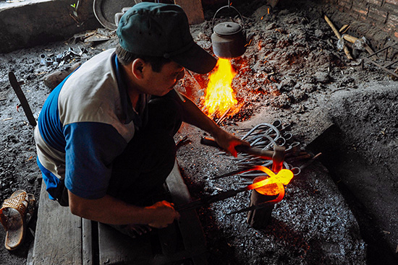
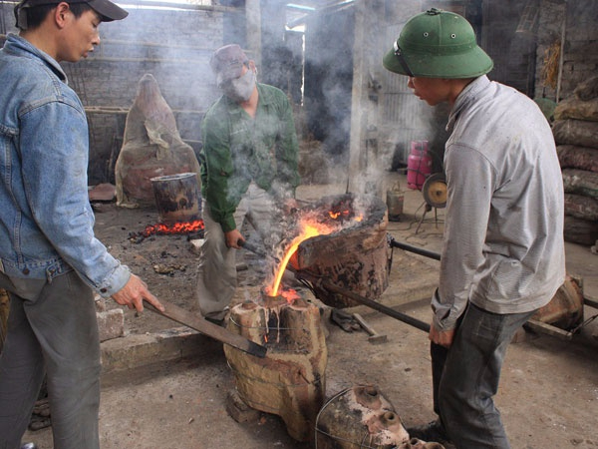
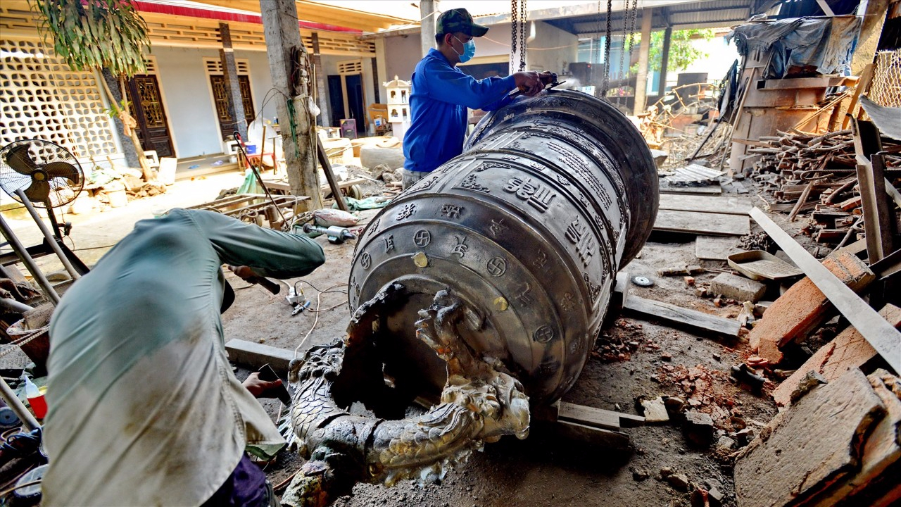
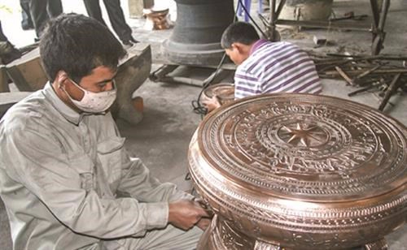
Một số hình ảnh về làng nghề thủ công ở Việt Nam hiện nay

Slide 8
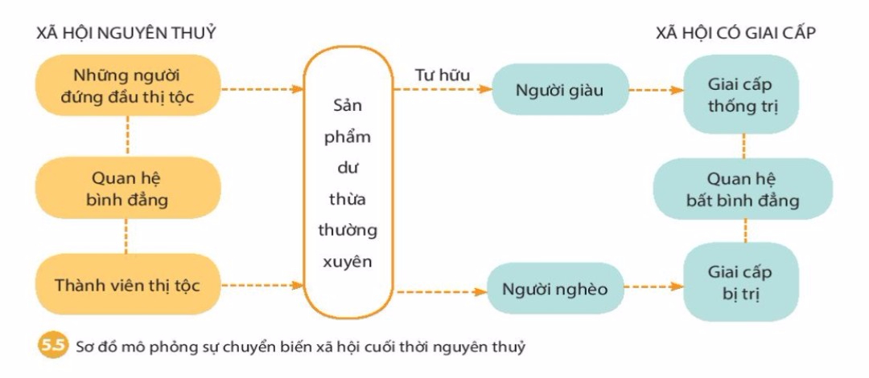
Bài 5: SỰ CHUYỂN BIẾN TỪ XÃ HỘI NGUYÊN THỦY SANG XÃ HỘI CÓ GIAI CẤP
II. Sự chuyển biến trong xã hội nguyên thủy
- Nhờ công cụ kim loại năng suất tăng, sản phẩm dư thừa.
- Một số người chiếm của cải thừa trở nên giàu có. Xã hội phân hóa giàu nghèo.
=>Xã hội nguyên thủy tan rã, xã hội có giai cấp ra đời.
Nguyên nhân nào khiến xã hội phân hóa thành “người giàu” và “người nghèo”?

Slide 9
Bài 5: SỰ CHUYỂN BIẾN TỪ XÃ HỘI NGUYÊN THỦY SANG XÃ HỘI CÓ GIAI CẤP
III. Việt Nam cuối thời kì nguyên thủy
1
Văn hóa Phùng Nguyên
Việt Nam cuối thời nguyên thủy
2
Văn hóa Đồng Đậu
3
Văn hóa Gò Mun

Slide 10
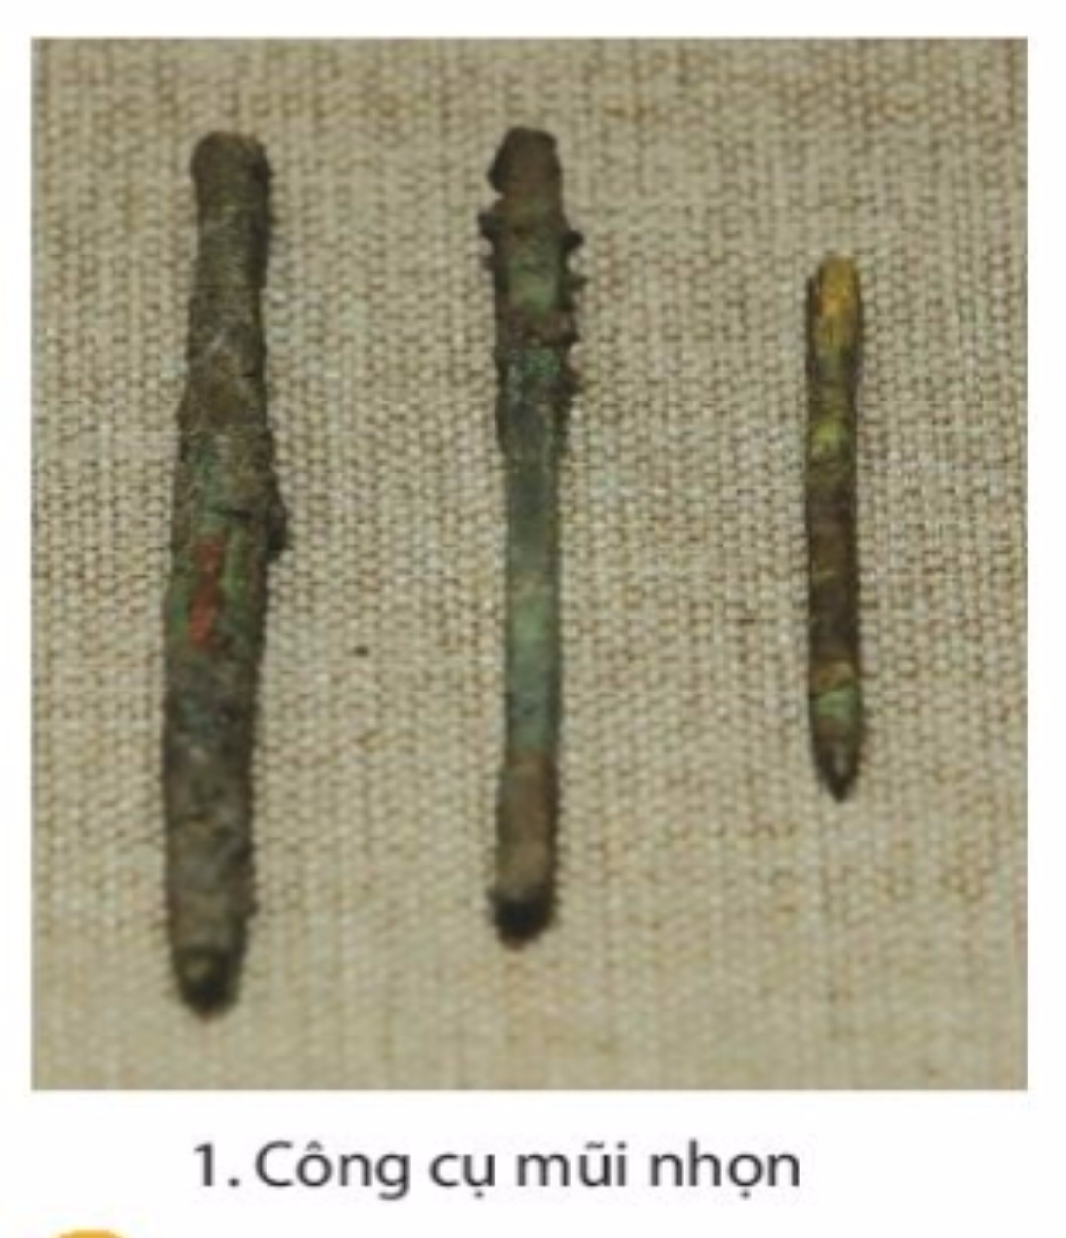
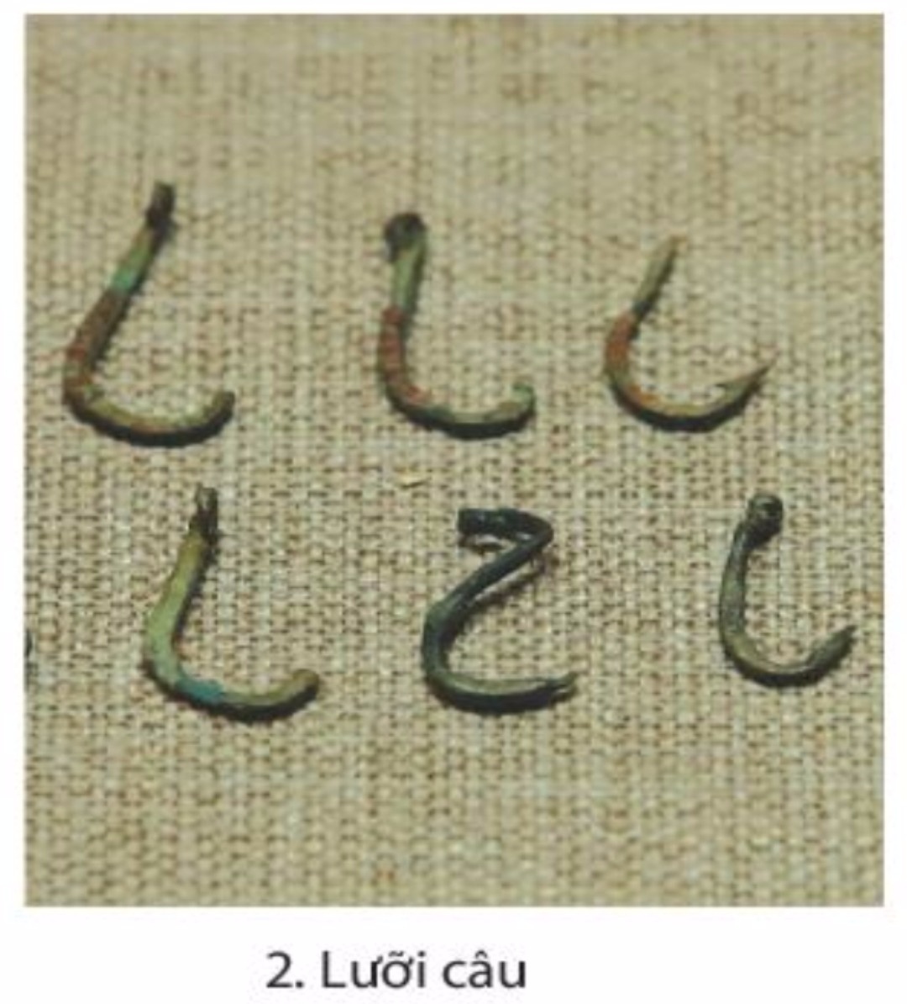
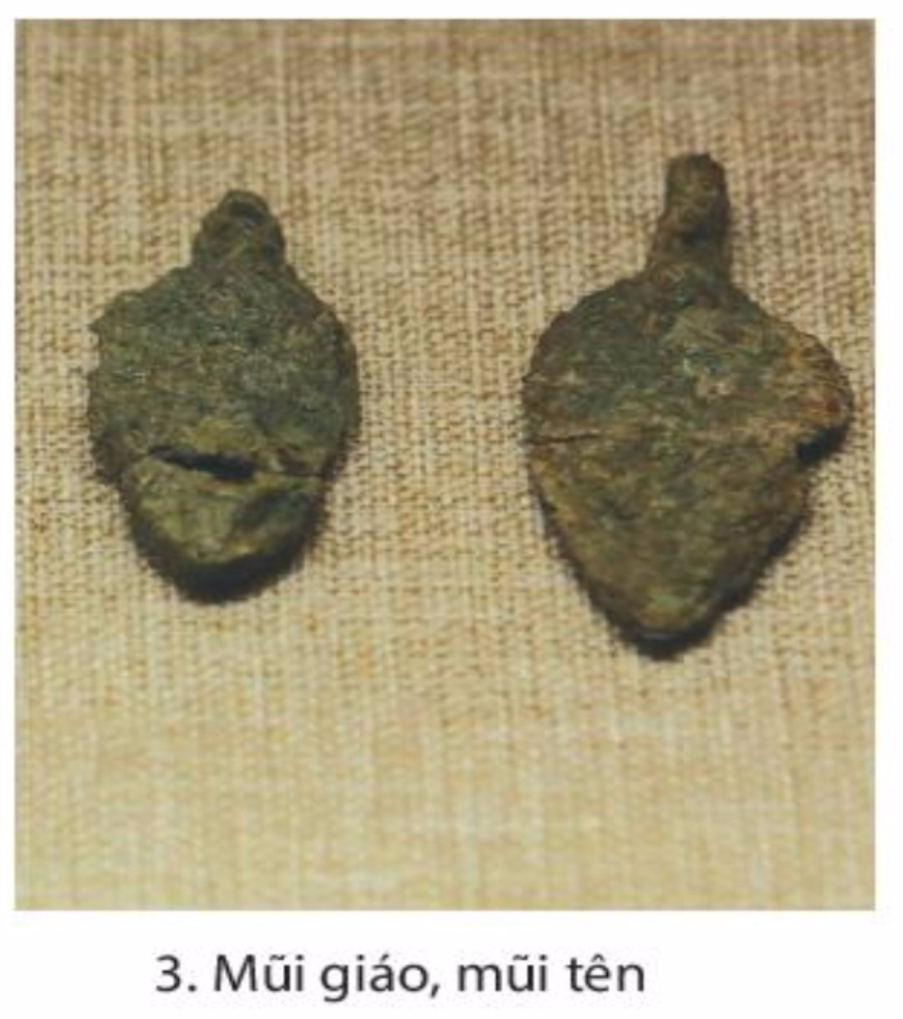

Bài 5: SỰ CHUYỂN BIẾN TỪ XÃ HỘI NGUYÊN THỦY SANG XÃ HỘI CÓ GIAI CẤP
III. Việt Nam cuối thời nguyên thủy
- Cách đây hơn 4000 năm, xã hội nguyên thủy Việt Nam có những chuyển biến quan trọng:
+ Phát minh ra thuật luyện kim và biết chế tạo công cụ, vũ khí bằng đồng.
Nêu những nét chính về xã hội Việt Nam cuối thời nguyên thủy?

Slide 11
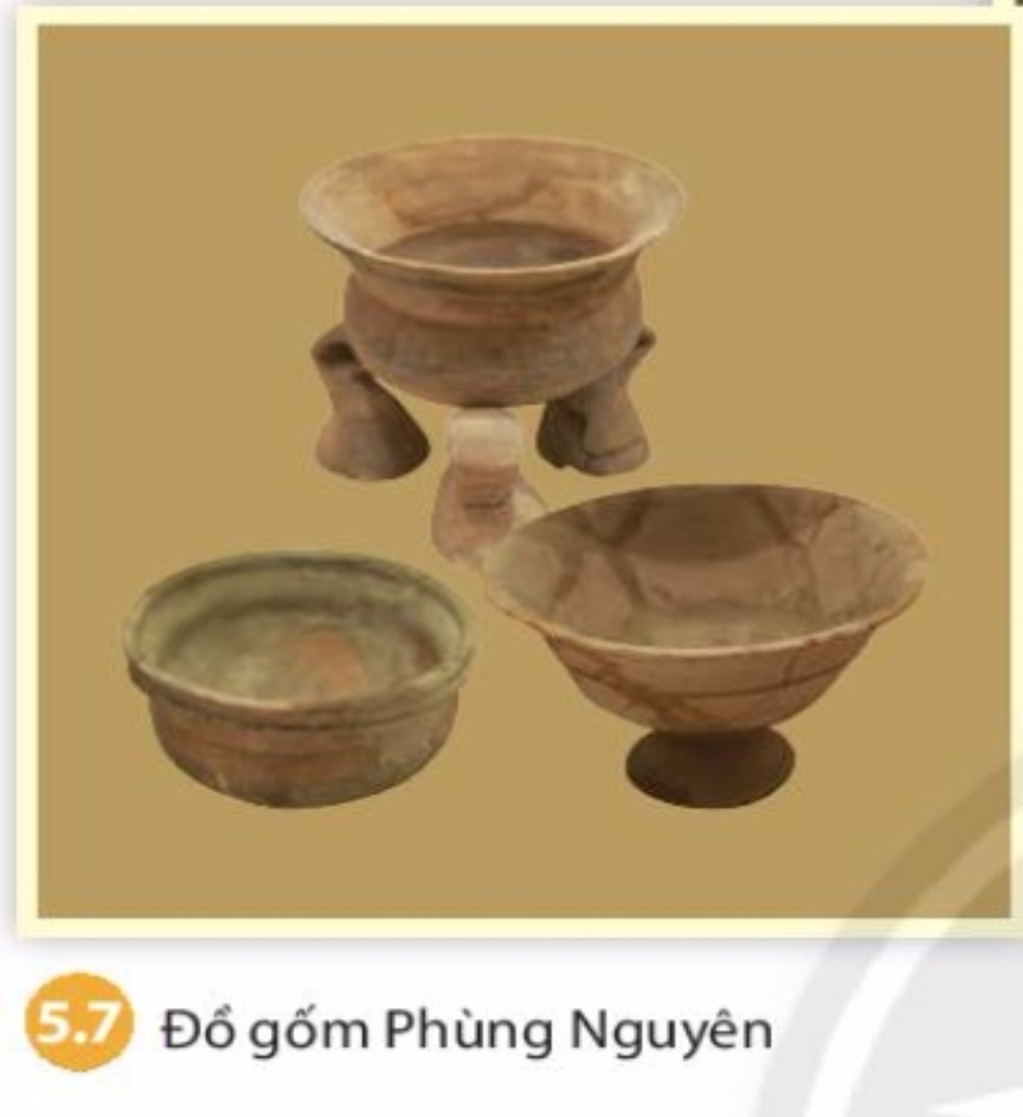
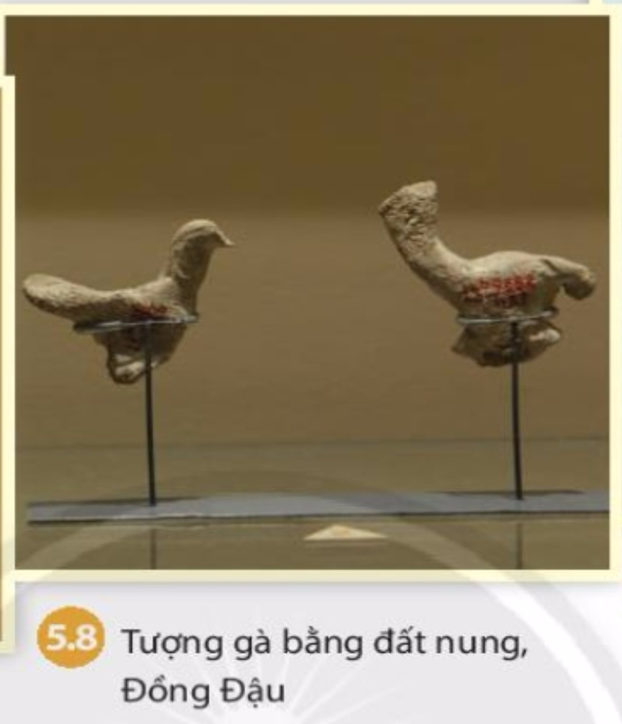
Bài 5: SỰ CHUYỂN BIẾN TỪ XÃ HỘI NGUYÊN THỦY SANG XÃ HỘI CÓ GIAI CẤP
III. Việt Nam cuối thời nguyên thủy
- Cách đây hơn 4000 năm, xã hội nguyên thủy Việt Nam có những chuyển biến quan trọng:
+ Phát minh ra thuật luyện kim và biết chế tạo công cụ, vũ khí bằng đồng.
+ Nghề nông trồng lúa nước, chăn nuôi và làm đồ gốm cũng được hình thành.
=> Con người sống định cư lâu dài ven các con sông lớn.

Slide 12


Slide 13



Chúc các em chăm ngoan, học giỏi !

